Slide 1
Project “Dissociation of the NaCl diatomic molecule with Hartree-Fock”
Lisa Bouckaert, Andries Rosseau en Kevin Canters

Slide 2
Verdeling werk
We werkten vooral samen (85%+ was gezamenlijk), maar sommigen focusten meer op bepaalde onderdelen, welke hieronder worden vermeld:
Lisa Bouckaert: Plotprogrammas en interpretatie figuren
Andries Rosseau: Vragen over paper, Bewijs trace density
Kevin Canters: Presentatie, Code (uhf.py)

Slide 3
Uitleg bij gebruikte waarden
We gebruiken niet de Hartree-Fock energie maar de 8 valentie-elektronen voor de plot. Core-orbitalen hebben grote bijdrage tot totale energie, maar worden nauwelijks beïnvloed door valentie-elektronen, die interacties tussen atomen beschrijven.
Waarde voor λ bij UHF is 0.35, omdat dit het beste convergeerde en de juiste waarden voor elektronen op afstand gaf.
N_{α} = 15, N_{β} = 13 (Na: α = 6, β = 5; Cl: α = 9, β = 8)

Slide 4
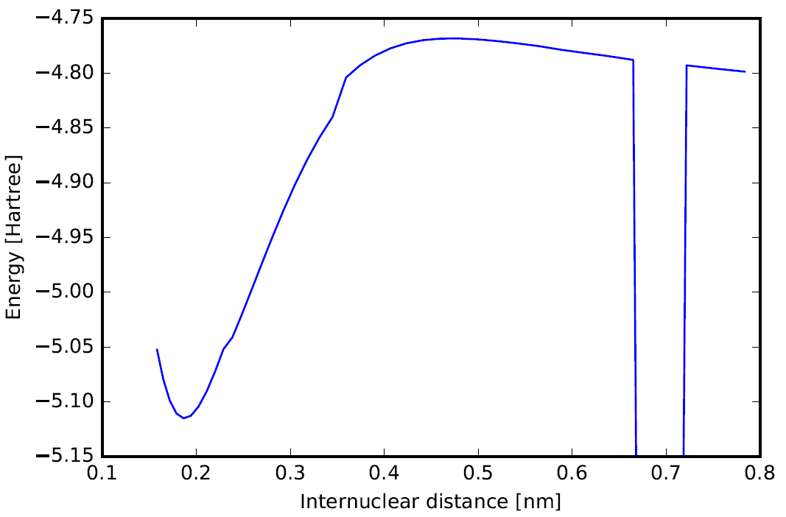
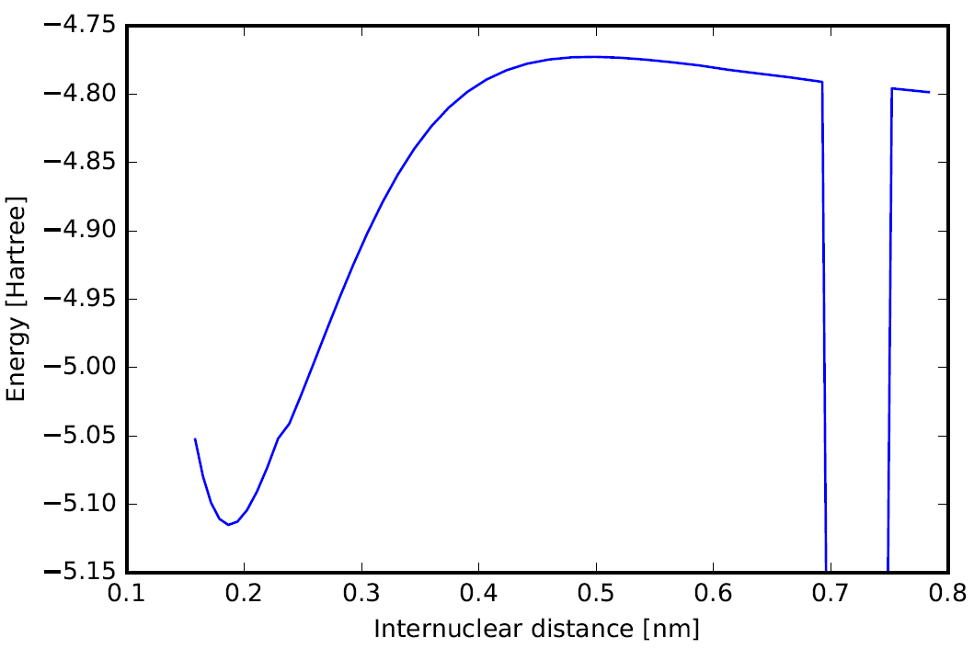
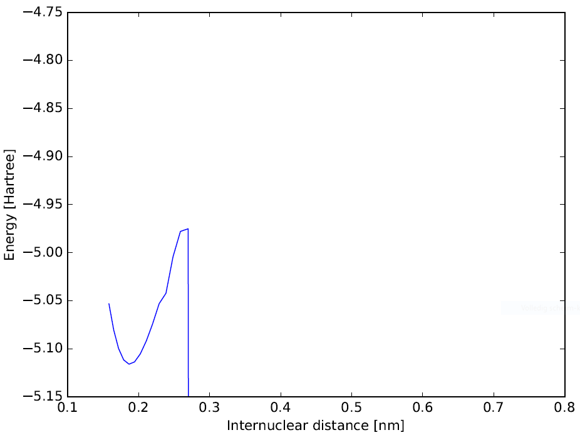
Effect van Lambda
λ = 0.50
λ = 0.75
λ = 1.00
Zoals we kunnen zien heeft de λ heel veel invloed op de code. We zien dat bij grote λ’s (geen aangepaste code), de energie niet meer convergeert en dus ‘inzakt’. De waarden die hierbij verkregen worden zijn niet betrouwbaar. Bij λ = 0.35 convergeerden de waarden wel (na langere iteraties) en de waarden voor het aantal α’s en β’s per atoom klopte toen het beste.

Slide 5
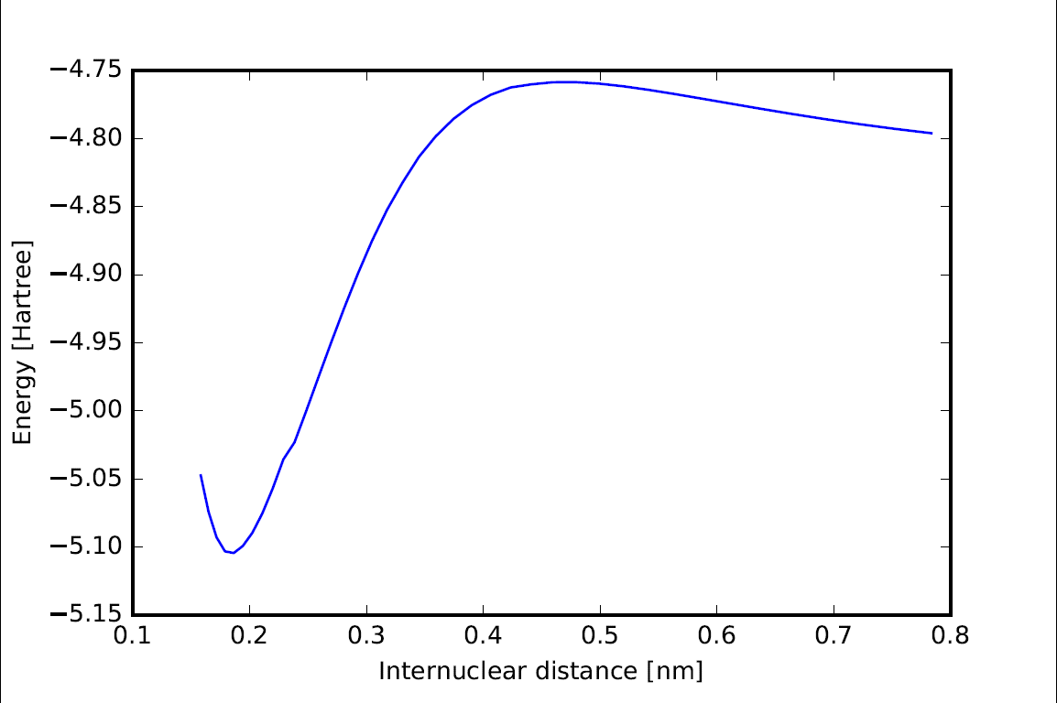
UHF (λ = 0.35)
Plot energie valentie-elektronen en coulomb-interactie tussen kernen.
Hoogte verschil: 0.35 Hartree = 920 kJ/mol => Bindingsenergie NaCl !
Internucleaire afstand minimum: 0.19 nm (prog.) VS 0.236 nm (exp.) => Niet exact de juiste afstand
Hartree is ong. twee maal waterstof ionisatie-energie. Hier hebben we 8 valentie-elektronen, dus hebben we -4. Dit klopt niet helemaal omdat het hier niet over waterstofatomen gaat.

Slide 6
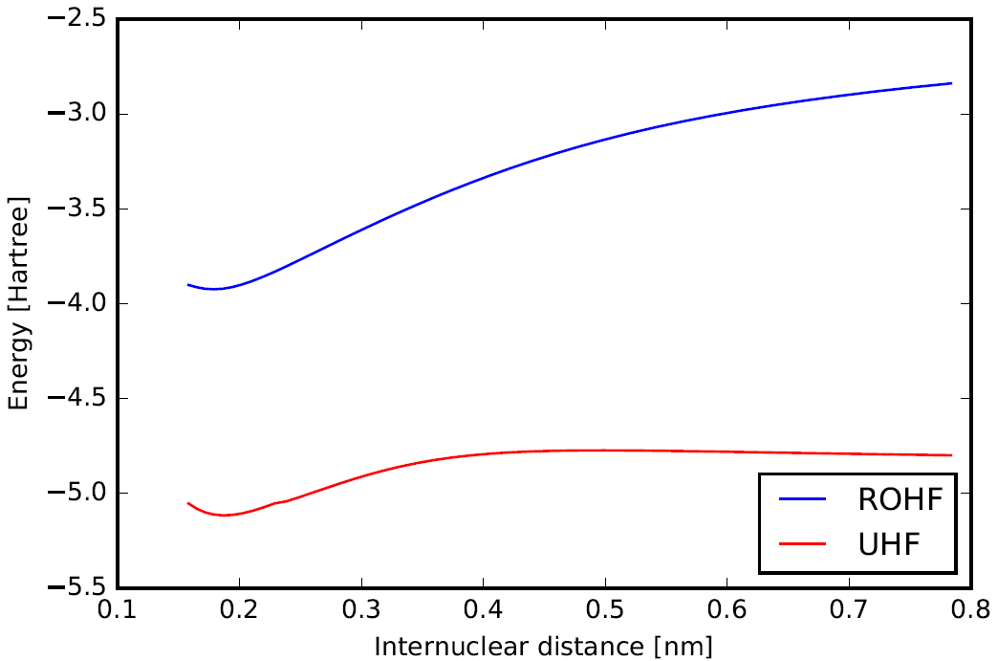
UHF vs RoHF
Zoals we zien komt de ROHF (die we probeerden te programmeren) niet helemaal overeen met de UHF. De algemene vorm doet dit wel en het minimum zit op hetzelfde punt, maar we kunnen niet dezelfde eigenschappen afleiden als bij UHF.

Slide 7
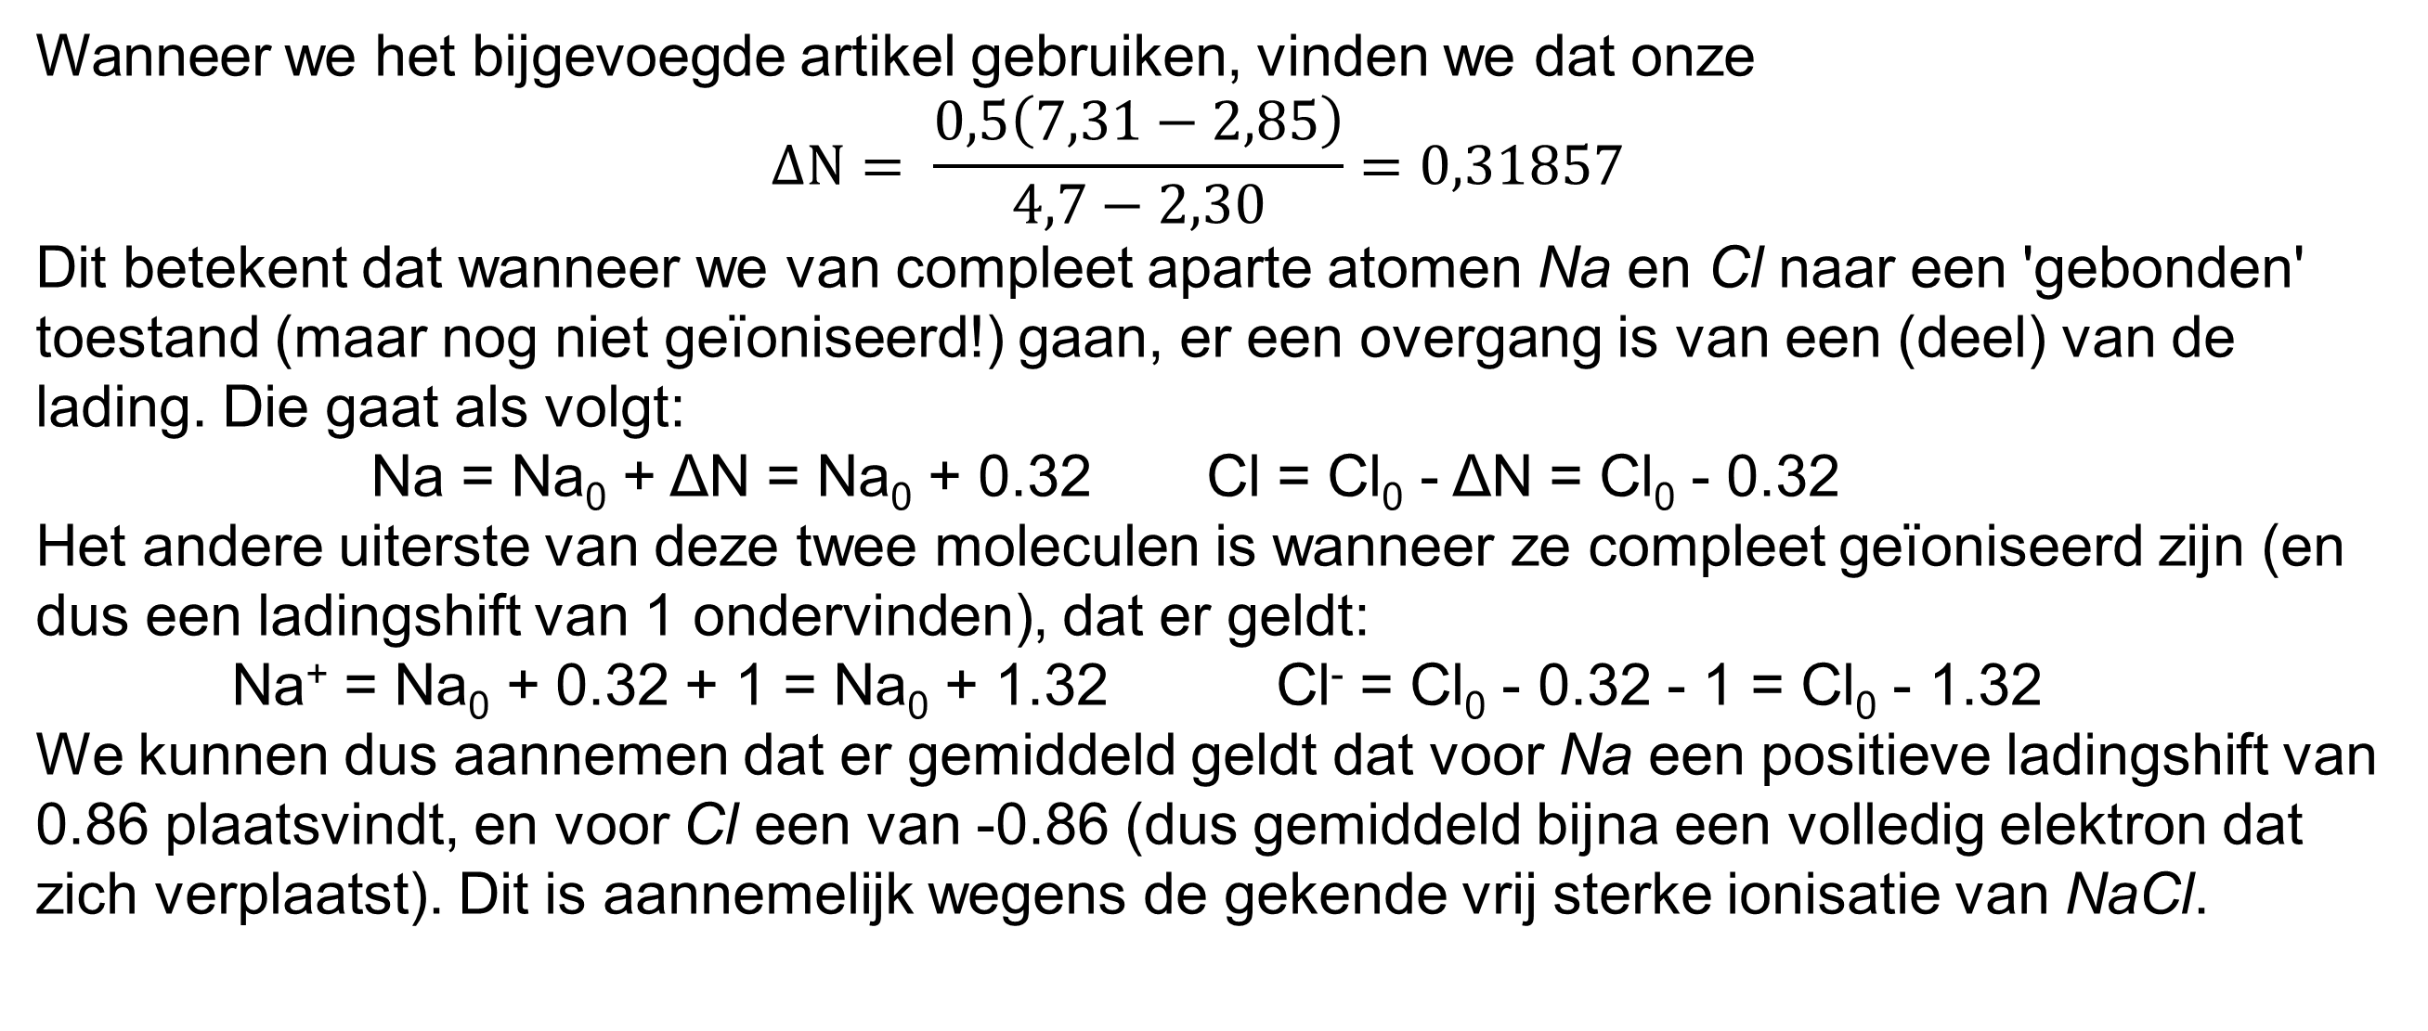
Charge state berekening
Wanneer we het bijgevoegde artikel gebruiken, vinden we dat onze $$∆N= \frac{0,5\left(7,31−2,85\right)}{4,7−2,30}=0,31857$$ Dit betekent dat wanneer we van compleet aparte atomen Na en Cl naar een 'gebonden' toestand (maar nog niet geïoniseerd!) gaan, er een overgang is van een (deel) van de lading. Die gaat als volgt:
Na = Na₀ + ΔN = Na₀ + 0.32 Cl = Cl₀ - ΔN = Cl₀ - 0.32
Het andere uiterste van deze twee moleculen is wanneer ze compleet geïoniseerd zijn (en dus een ladingshift van 1 ondervinden), dat er geldt:
Na⁺ = Na₀ + 0.32 + 1 = Na₀ + 1.32 Cl⁻ = Cl₀ - 0.32 - 1 = Cl₀ - 1.32
We kunnen dus aannemen dat er gemiddeld geldt dat voor Na een positieve ladingshift van 0.86 plaatsvindt, en voor Cl een van -0.86 (dus gemiddeld bijna een volledig elektron dat zich verplaatst). Dit is aannemelijk wegens de gekende vrij sterke ionisatie van NaCl.

Slide 8
BEWIJS Tr[D] = Tr[D^{T}S] (NON-ORTHOGONAL)
We gebruiken de Givens-Householder methode en de daarbij behorende eigenschappen.
Tr[D^{T}S] = Tr[SD^{T}] = Tr[S(VV⁻¹)D^{T}]
= Tr[V⁻¹(SVV⁻¹D^{T})V]
= Tr[(V⁻¹SV) (V⁻¹D^{T}V)]
= Tr[I · D^{T’}]
= Tr[D^{T’}]
= Tr[D’]
= N (aantal elektronen in orthogonale basis)

Slide 9
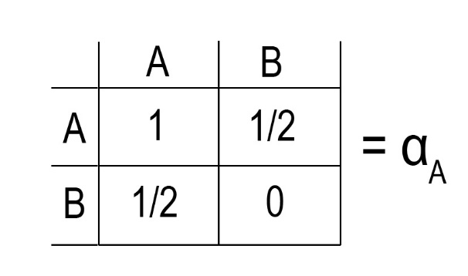
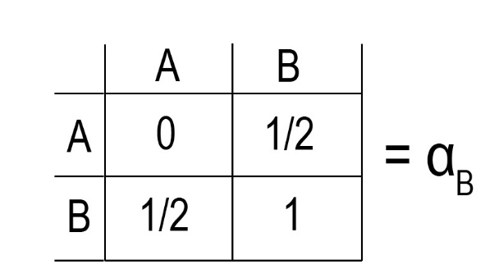
Bewijs atomic overlap matrices
Wanneer we α_{A} vermenigvuldigen met S, krijgen we S_{A} (analoog voor α_{B} en S_{B}). Hieruit is snel te zien dat S_{A} + S_{B} = S, aangezien we met α_{A} + α_{B} (= I) een eenheidsmatrix krijgen.

Slide 10
Mulliken populations
Wij krijgen waarden die bij grote afstanden (aparte atomen) overeenkomen met de verwachte waarde (UHF, λ = 0.35)(Na: α = 6,000, β = 5,000; Cl: α = 8,999, β = 7,999), maar wanneer ze dichter komen krijgen we lichtjes veranderde waarden maar in de verkeerde richting (Na: α = 6,098, β = 5,054; Cl: α = 8,901, β = 7,945). Een mogelijk verklaring is (Natural population analysis, Reed et al.):
“Mulliken populations seem to give an unreasonable physical picture of the charge distribution in compounds having significant ionic character.” en “(…) in some cases leading to charges opposite in sign to those expected from electronegativity differences.”

Slide 11
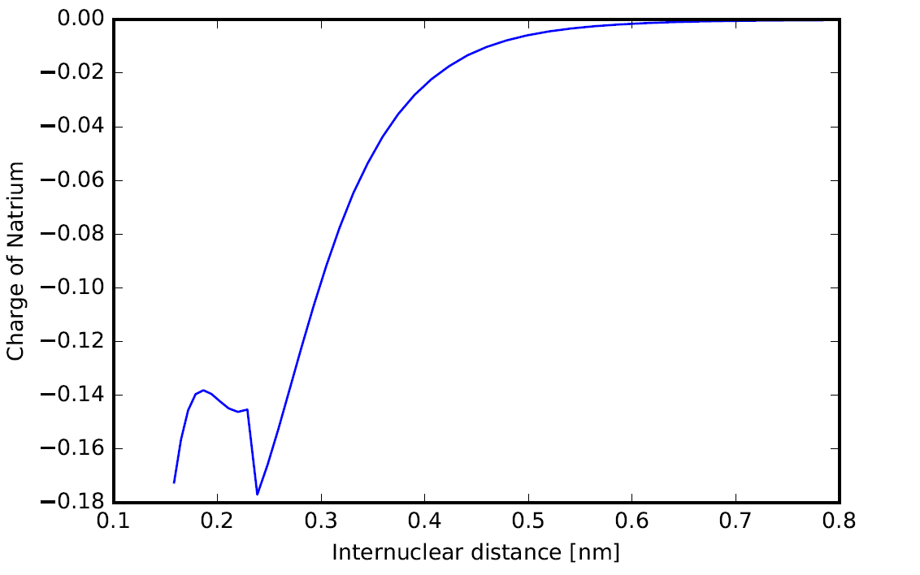
Charge plot (zie mullikEn hiervoor)

Slide 12
Data vergelijken met paper
Wanneer we naar onze resultaten kijken van UHF, en berekenen (met Mulliken-approximatie) wat onze finale waarden voor α en β zijn bij de kleinste afstand, dan zien we dat de er een kleine overdracht is van het laatste α-elektron van Cl naar Na (rond de 0.11), wat eigenlijk de omgekeerde richting is van wat we zouden verwachten aan de hand van het artikel (zie vraag 1) en wat we verwachten aan de hand van logisch inzicht. Na bestaat uit 6 α en 5 β, na de UHF bestaat Na uit 6.11 α en ongeveer 5 β. Cl bestaat uit 9 α en 8 β, na de UHF bestaat Cl uit 8.89 α en ongeveer 8 β. De resultaten voor de verste afstand kwamen wel goed overeen met de verwachtingen: Na bleef 6 α 's en 5 β's behouden, Cl bleef zijn 9 α's en 8 β’s behouden. De afwijkende resultaten voor Mulliken (zelfs de inversie van tekens!) zijn geen onbekend probleem voor fysici. Zie eerder artikel in de slides. Wat ideaal was geweest, was dat op de langste afstand, de overdracht ongeveer 0.32 elektronen in de Cl-richting was, en op kleine afstand ongeveer 1.

Slide 13
Data vergelijken met paper
Wanneer we met het artikel de bindingsenergie berekenen die vrijkomt wanneer Na en Cl samenkomen, dan vinden we voor de ionisatie: ΔE = -0.71 en na de ionisatie: ΔE = -3.458. De totale energie die dus vrijkomt is ongeveer ΔE_{tot} = -4.17, wat in de buurt ligt van gevonden waarden op het internet. Ons energie-interval kwam daar ook mee overeen.

